Slide 1
Санитарно-микробиологические исследования баночных консервов

Slide 3
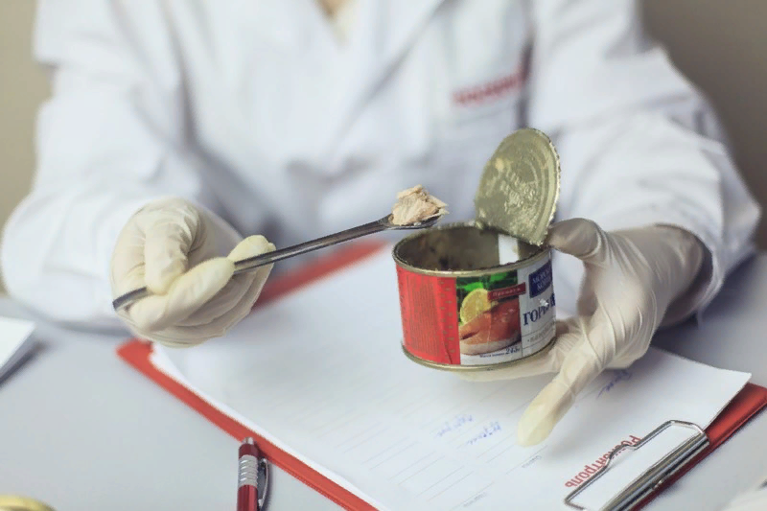
Микрофлора консервов может быть представлена аэробными и анаэробными микроорганизмами, которые могут попасть в консервы при инфицировании исходного продукта либо в результате неправильной стерилизации.

Slide 4
Отбор проб. Производят по ГОСТу 8756-070. От каждой партии консервов берут исходные образцы, из которых готовят среднюю пробу. Из консервов, расфасованных в стеклянную, жестяную или полимерную тару вместимостью до 1 л, пробу берут из трех единиц расфасовки. При фасовке вместимостью 1-3 л исследуют 1 единицу фасовки. Из продуктов, находящихся в бочках и ящиках, берут 500 г.

Slide 5
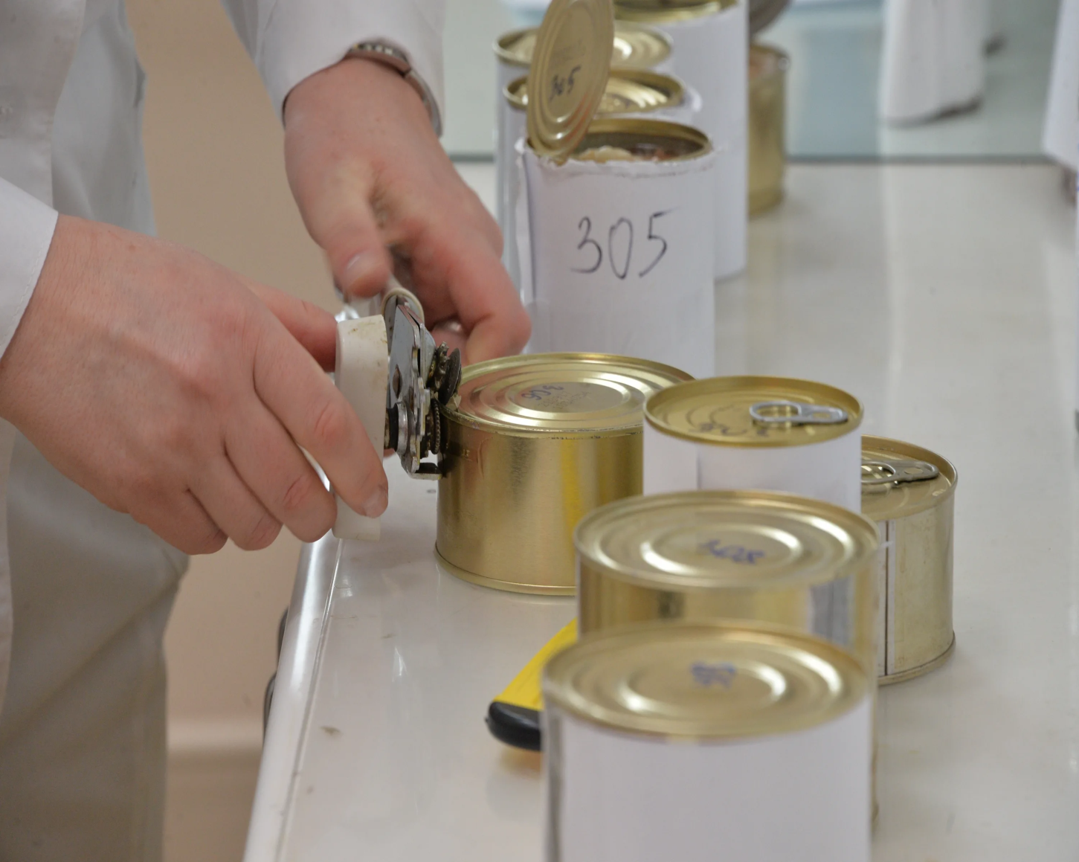

Slide 6
Подготовка к исследованию. Банки, подлежащие исследованию, осматривают: нет ли деформации коробки, подтеков, ржавчины. Затем определяют их герметичность и проверяют на бомбаж.
Герметичность проверяют методом погружения банок в кастрюлю с водой, нагретой до кипения. Количество воды должно в 4 раза превосходить вместимость банки, а слой воды над банками должен быть не менее 5 см. В воде банки выдерживают несколько минут. Появляющиеся пузырьки воздуха в водечговорят об отсутствии герметичности.
Проверка на бомбаж. Банки вносят в термостат и выдерживают их при температуре 37° С 5-6 дней. О наличии бомбажа судят по вздутию крышки или дна банки.
Банки с отсутствием герметичности и наличием бомбажа исследованию не подлежат (их бракуют).

Slide 8
Посев. Для выявления мезофильных аэробов (ГОСТ 10.444.3.75) проводят посев 2 см3 взятых проб в 2 пробирки с 5-6 мл бульона с 1% глюкозой. Посевы инкубируют при 37° С в течение 5 дней, ежедневно наблюдая за появлением роста. При наличии роста делают мазки, окрашивают по Граму. Консервы не должны содержать аэробной флоры.
Для выявления мезофильных анаэробов (ГОСТ 10.444.4.75) по 2 см3 исследуемого продукта засевают в 2 пробирки с 10-13 см3 среды Тароцци, предварительно прогретой на водяной бане в течение 20 мин, и быстро охлажденной до 40° С. Посевы помещают в термостат при 37° С на 5 сут. При наличии роста со дна пробирки берут материал, делают мазки и ставят пробу на каталазу. Если в мазках обнаружены грамположительные микробы, а каталазная проба отрицательная, то 2 мл полученной культуры переносят в стерильную чашку Петри и заливают агаром с 1% глюкозы. На застывшую поверхность агара накладывают стерильное предметное стекло так, чтобы под ним не было пузырьков воздуха. Чашку в перевернутом виде инкубируют при 37° С 48 ч. При появлении под стеклом роста бактерий или разрывов в агаре, отступающих на 3-4 мм от края стекла, считают, что в посеве присутствуют анаэробы.

Slide 9
По санитарно-эпидемиологическим показаниям, независимо от вида консервов, проводят исследования на наличие: возбудителей коагулазоположительных стафилококков, возбудителей и токсинов ботулизма, клостридий перфрингенс, бактерий цереус, термофильных аэробов и анаэробов, дрожжей и плесеней.
Консервы не должны содержать патогенных микроорганизмов. Допускается наличие непатогенных спорообразующих микробов при нормальных органолептических качествах продукта.

Slide 10
